Slide 1
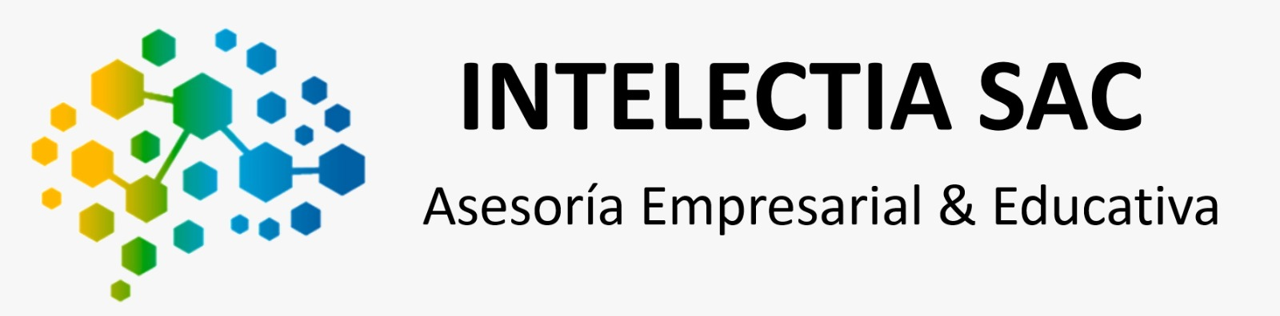
Uso de Mapas Conceptuales para CONEIMERA UNTELS 2024
Parte 2 : Uso CmapTools® en CmapServer

Slide 2

1. REPASO DEL CMAPTOOLS

Slide 3

1.1 REPASO DE LA PARTE 1

Slide 4

2. INGRESAR AL CMAPSERVER

Slide 5
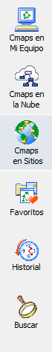
2.1 INGRESO AL SERVER

Slide 6

3. COMO TRABAJAR EN EL CMAPSERVER

Slide 7
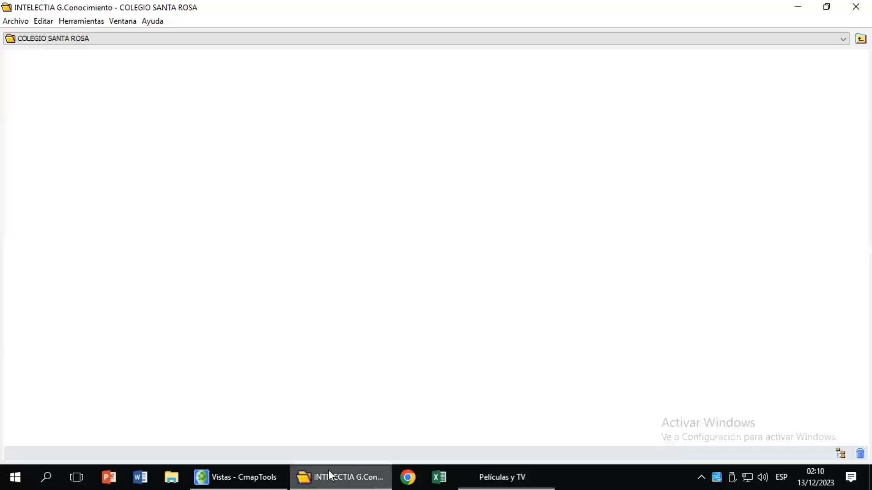
3.1 COMO TRABAJAR EN CMAPSERVER
Notes:
El MOVIMIENTO MITTA – UNTELS tiene como objetivos:
a. Fortalecer el sistema universitario tomando en cuenta la autonomía universitaria y la ley 30220.
b. Gestionar, administrar y atender eficientemente los servicios educativos de educación superior (innovación académica, científica y tecnológica, etc.)
c. Promover una gestión universitaria transparente, participativa y democrática.
d. Contribuir con el desarrollo de tecnologías y conocimientos la solución y mitigación de las necesidades de la sociedad limeña y el país con la formación de profesionales competitivos con capacidades suficientes para el aporte sostenible y saludable al Perú.
Son valores del MOVIMIENTO MITTA - UNTELS:
a. La DEMOCRACIA PARTICIPATIVA,
b. RESONSABILIDAD,
c. RESPETO Y TOLERANCIA, HONRADEZ Y FIDELIDAD,

Slide 8

4. FUNCIONES ADICIONALES QUE SE PUEDEN HACER EN EL CMAPSERVER Y NO EN EL CMAPTOOLS

Slide 9
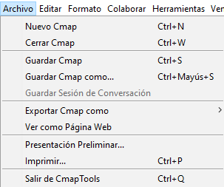
4.1 CONVERTIR A PÁGINA WEB
Notes:
El MOVIMIENTO MITTA – UNTELS tiene como objetivos:
a. Fortalecer el sistema universitario tomando en cuenta la autonomía universitaria y la ley 30220.
b. Gestionar, administrar y atender eficientemente los servicios educativos de educación superior (innovación académica, científica y tecnológica, etc.)
c. Promover una gestión universitaria transparente, participativa y democrática.
d. Contribuir con el desarrollo de tecnologías y conocimientos la solución y mitigación de las necesidades de la sociedad limeña y el país con la formación de profesionales competitivos con capacidades suficientes para el aporte sostenible y saludable al Perú.
Son valores del MOVIMIENTO MITTA - UNTELS:
a. La DEMOCRACIA PARTICIPATIVA,
b. RESONSABILIDAD,
c. RESPETO Y TOLERANCIA, HONRADEZ Y FIDELIDAD,

Slide 10
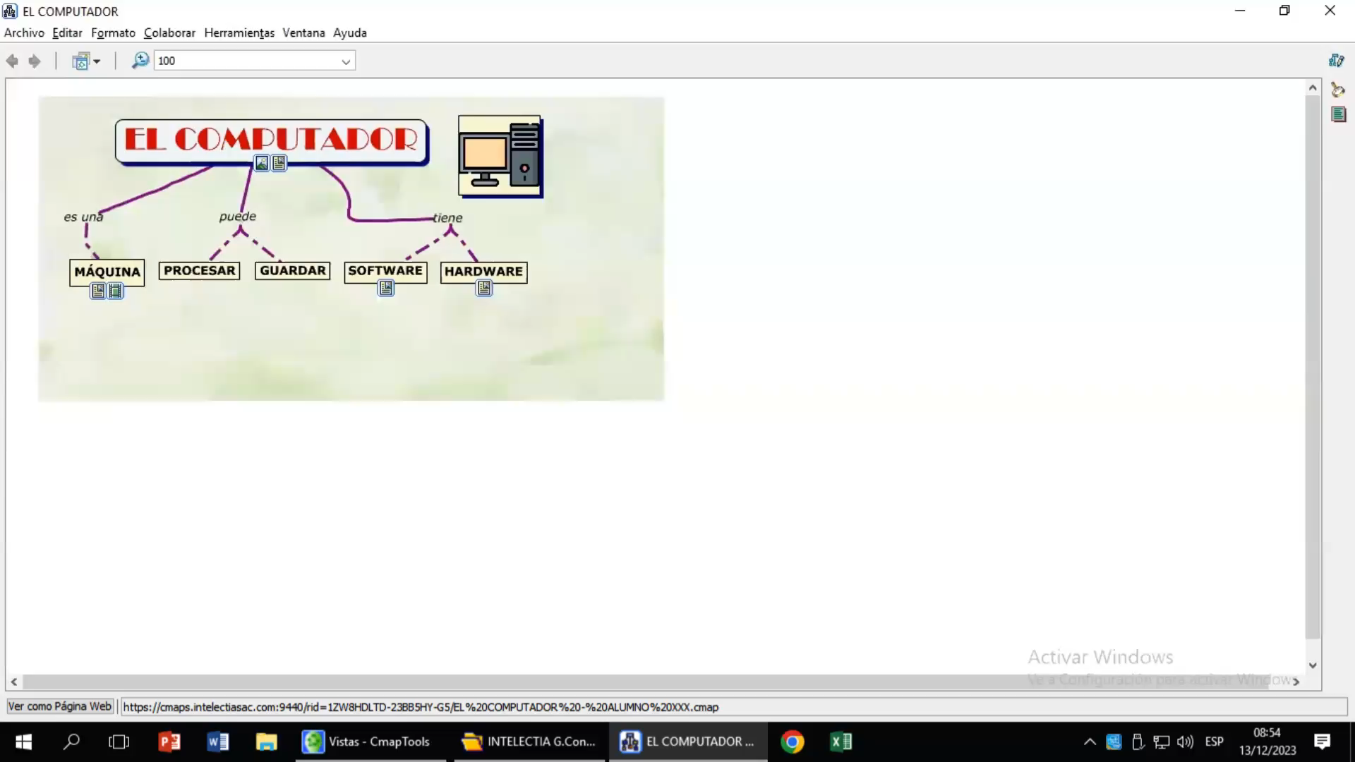
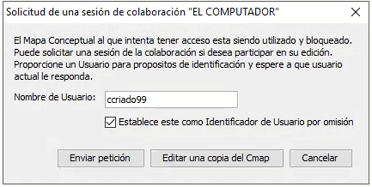
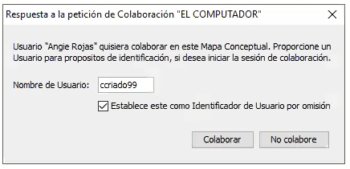
4.2 TRABAJO COLABORATIVO
Notes:
El MOVIMIENTO MITTA – UNTELS tiene como objetivos:
a. Fortalecer el sistema universitario tomando en cuenta la autonomía universitaria y la ley 30220.
b. Gestionar, administrar y atender eficientemente los servicios educativos de educación superior (innovación académica, científica y tecnológica, etc.)
c. Promover una gestión universitaria transparente, participativa y democrática.
d. Contribuir con el desarrollo de tecnologías y conocimientos la solución y mitigación de las necesidades de la sociedad limeña y el país con la formación de profesionales competitivos con capacidades suficientes para el aporte sostenible y saludable al Perú.
Son valores del MOVIMIENTO MITTA - UNTELS:
a. La DEMOCRACIA PARTICIPATIVA,
b. RESONSABILIDAD,
c. RESPETO Y TOLERANCIA, HONRADEZ Y FIDELIDAD,

Slide 11


4.3 POSICIONAMIENTO INTERNACIONAL: MI MAPA ESTÁ EN LA NUBE
Notes:
El MOVIMIENTO MITTA – UNTELS tiene como objetivos:
a. Fortalecer el sistema universitario tomando en cuenta la autonomía universitaria y la ley 30220.
b. Gestionar, administrar y atender eficientemente los servicios educativos de educación superior (innovación académica, científica y tecnológica, etc.)
c. Promover una gestión universitaria transparente, participativa y democrática.
d. Contribuir con el desarrollo de tecnologías y conocimientos la solución y mitigación de las necesidades de la sociedad limeña y el país con la formación de profesionales competitivos con capacidades suficientes para el aporte sostenible y saludable al Perú.
Son valores del MOVIMIENTO MITTA - UNTELS:
a. La DEMOCRACIA PARTICIPATIVA,
b. RESONSABILIDAD,
c. RESPETO Y TOLERANCIA, HONRADEZ Y FIDELIDAD,

Slide 12

5. BENEFICIOS

Slide 13
5.1 BENEFICIOS
1. Acceso Remoto: Almacenar tus mapas conceptuales en servidores te permite acceder a ellos desde cualquier lugar con conexión a Internet.
2. Colaboración en Tiempo: Facilita la colaboración en tiempo real con otros usuarios, haciendo que varios usuarios pueden trabajar simultáneamente en el mismo mapa conceptual.
3. Compartir y Distribuir Fácilmente: Al almacenar tus mapas conceptuales en un servidor, puedes compartir fácilmente enlaces o permisos de acceso con otras personas.
4. Backup y Recuperación Automática: Los servidores públicos suelen ofrecer funciones de respaldo automático, esto significa que tus mapas conceptuales están respaldados en caso de pérdida de datos locales.
Notes:
El MOVIMIENTO MITTA – UNTELS tiene como objetivos:
a. Fortalecer el sistema universitario tomando en cuenta la autonomía universitaria y la ley 30220.
b. Gestionar, administrar y atender eficientemente los servicios educativos de educación superior (innovación académica, científica y tecnológica, etc.)
c. Promover una gestión universitaria transparente, participativa y democrática.
d. Contribuir con el desarrollo de tecnologías y conocimientos la solución y mitigación de las necesidades de la sociedad limeña y el país con la formación de profesionales competitivos con capacidades suficientes para el aporte sostenible y saludable al Perú.
Son valores del MOVIMIENTO MITTA - UNTELS:
a. La DEMOCRACIA PARTICIPATIVA,
b. RESONSABILIDAD,
c. RESPETO Y TOLERANCIA, HONRADEZ Y FIDELIDAD,

Slide 14
5.2 BENEFICIOS
5. Seguridad de Datos: Implementan medidas de seguridad para proteger la privacidad de los datos almacenados.
6. Escalabilidad: Permiten manejar grandes conjuntos de datos y proyectos extensos sin preocuparte por limitaciones de almacenamiento local.
7. Actualizaciones Sincronizadas: Los cambios realizados en un mapa conceptual se sincronizan automáticamente en el servidor, haciendo que los colaboradores tengan acceso a la versión más reciente del mapa.
8. Integración con Plataformas Educativas: Algunos servidores pueden integrarse con plataformas educativas, facilitando la incorporación de mapas conceptuales en entornos educativos y procesos de aprendizaje en línea.
Notes:
El MOVIMIENTO MITTA – UNTELS tiene como objetivos:
a. Fortalecer el sistema universitario tomando en cuenta la autonomía universitaria y la ley 30220.
b. Gestionar, administrar y atender eficientemente los servicios educativos de educación superior (innovación académica, científica y tecnológica, etc.)
c. Promover una gestión universitaria transparente, participativa y democrática.
d. Contribuir con el desarrollo de tecnologías y conocimientos la solución y mitigación de las necesidades de la sociedad limeña y el país con la formación de profesionales competitivos con capacidades suficientes para el aporte sostenible y saludable al Perú.
Son valores del MOVIMIENTO MITTA - UNTELS:
a. La DEMOCRACIA PARTICIPATIVA,
b. RESONSABILIDAD,
c. RESPETO Y TOLERANCIA, HONRADEZ Y FIDELIDAD,

Slide 15
“Uso de Mapas Conceptuales para colegios
Parte 2 : Uso CmapTools® en CmapServer”
Muchas Gracias

